Slide 1

Envía tus declaraciones informativas de IDE por internet
www.declaracioneside.com
Correo: declaracioneside@gmail.com
Tel. (443) 3244684, Cel. (443) 2180237

Slide 2
Esta presentación contiene enlaces directos a páginas de internet, puedes ir a ellas en cualquier momento dando clic en las palabras que aparezcan subrayadas y que no sean imágenes

Slide 3

Servicio dirigido a:
Instituciones financieras, de ahorro, crédito, cooperativas, cajas populares, sociedades financieras, uniones de crédito, SOFIPOs, SOFINCOs, sociedades de inversión, seguros, afores, casas de cambio, casas de bolsa, etc. que por ley retienen el IDE a sus clientes o socios

Slide 4

IDE: Impuesto a los depósitos en efectivo
Las instituciones y empresas del sector financiero del país que reciben un acumulado de depósitos en efectivo mayor a $15,000 mensuales por cliente/socio, deben retener por ley el 3% de impuesto sobre este excedente, y luego pagarlo a la TESOFE mediante bancos autorizados, y finalmente enviar la declaración informativa que desglosa las retenciones de tales impuestos de forma mensual y anual, exclusivamente a través de un programa informático para poder declararse ante el SAT
El no enviar las declaraciones genera multas de hasta $9,500 cada una, y son acumulables.

Slide 5

Existe desabasto en la proveeduría de este servicio
A nivel nacional, las mismas instituciones financieras se acercan al SAT o a sus contadores para preguntar con quien pueden contratar servicios para enviar sus declaraciones de IDE, pero ni ellos mismos saben a quien recomendar, no existe un padrón de ello.

Slide 6


Nuestra solución informática para declarar el IDE
Ningún paquete contable en el mercado maneja este servicio, el impuesto del IDE es el único que por ley requiere de un programa informático para poder declararse ante el SAT, y aquí lo tenemos totalmente automatizado y en línea listo para usarse, para que sin ninguna intermediación envíes tus declaraciones y descargues los acuses de recibo del SAT directamente desde tu cuenta creada en nuestro sitio sin necesidad de instalar ningún programa.

Slide 7

Logística y Contratos
Consulta los términos del servicio (contrato), y el aviso de privacidad
Registra tu institución en nuestra página, para lo cual requerirás la clave CASFIM o clave de Institución Financiera (si no la tienes te ayudamos)
Ingresa a tu cuenta en iniciar sesión, donde aparecerá el menú de tu cuenta
Ahí agrega al representante legal de tu institución
Ahí mismo nos envían su carta de autorización (formato listo para descargarse) para señalarnos como su proveedor de este servicio ante el SAT, firmado por el representante legal, lo escanean y por el mismo sistema lo suben
Validada esta carta, recibirán instrucciones de pago referenciado para cubrir su inscripción única, validado este pago tramitamos y configuramos con el SAT un canal exclusivo de conexión para el envío de declaraciones de tu institución (en promedio semana y media)

Slide 8
5. Una vez listo tu canal, te notificamos para que desde tu cuenta vayas al menú de contratos, ahí eliges los planes y plazos que necesites y el sistema en automático aplicará promociones, cotizará al instante y te asigna clave para referencia de cada pago de contratos (pagos en línea con tarjeta de crédito/débito, o por transferencia/deposito referenciado cuyas instrucciones personalizadas recibirás por correo para cada pago), envíanos por correo el comprobante de pago escaneado.
6. Validados los pagos, te notificamos y te damos acceso al menú de envío de declaraciones y horas después (2-24 hrs), puedes bajar los acuses de recibo correspondientes emitidos por el SAT directamente en tu cuenta.
7. Recibe en tu correo las facturas electrónicas de cada pago que hayas realizado, te facturamos con los datos que hayas definido en tu registro.
8. Vuelve a recontratar cuando gustes y a enviar tus declaraciones, repitiendo los pasos 5, 6 y 7 en el momento que gustes sin esperas. Puedes combinar contratos, teniendo varios activos a la vez, uno para cada plan.

Slide 9
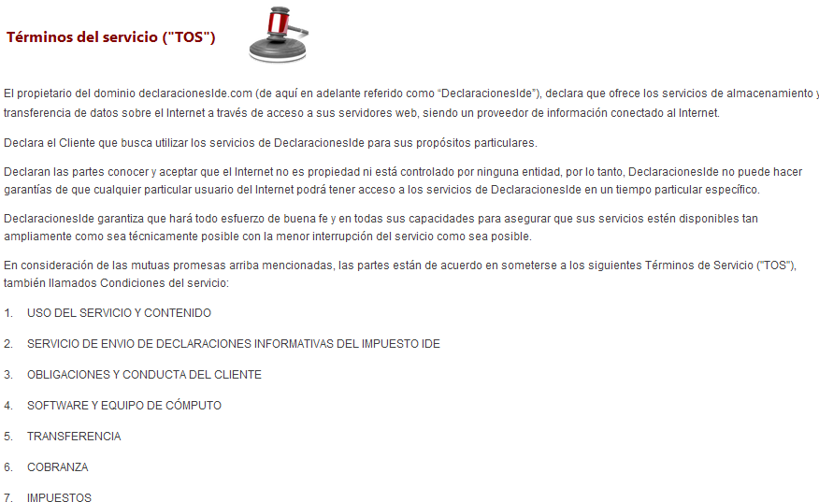

Slide 10
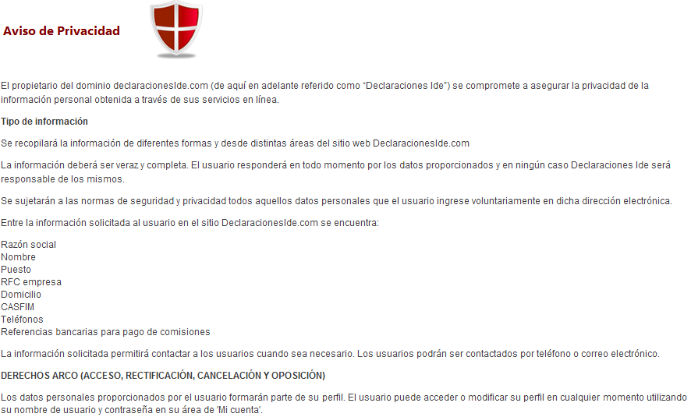

Slide 11
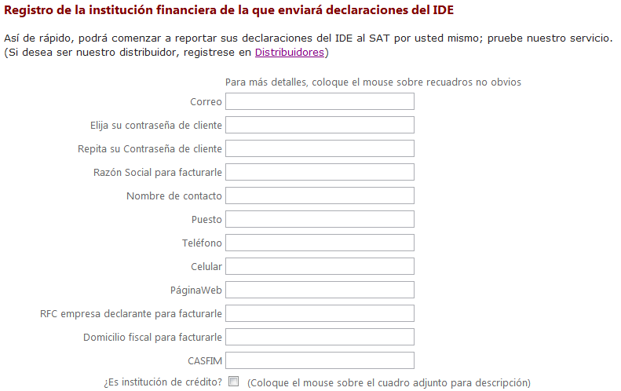
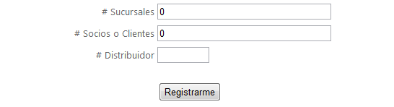
Registro

Slide 12
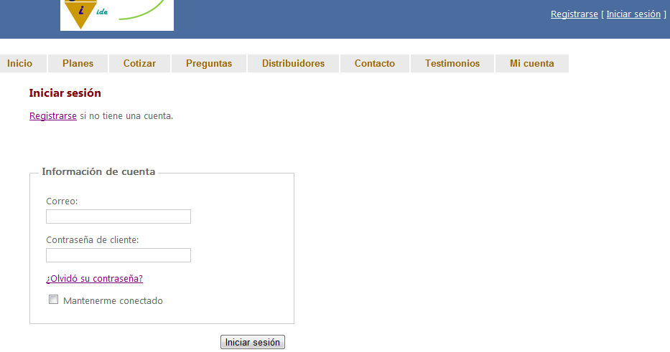
Inicio de sesión

Slide 13
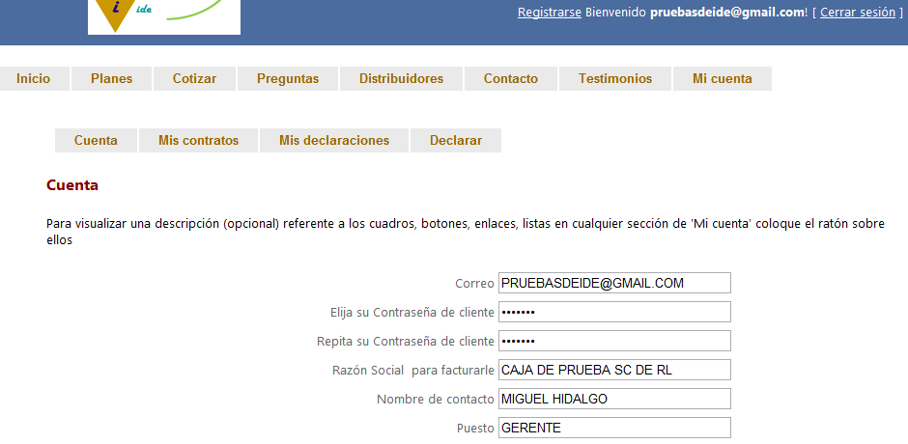

Mi cuenta

Slide 14
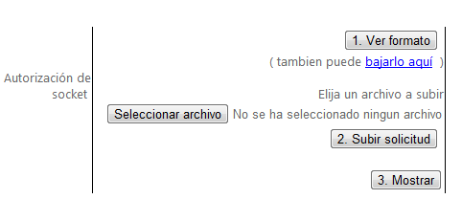

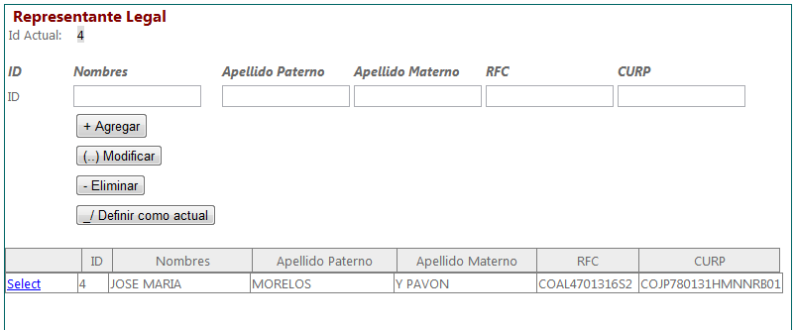
Carta de Autorización de proveeduría ante el SAT

Slide 15
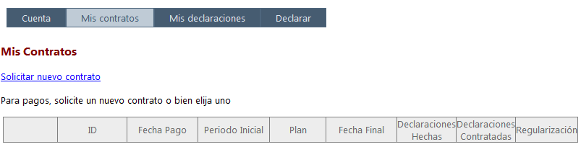
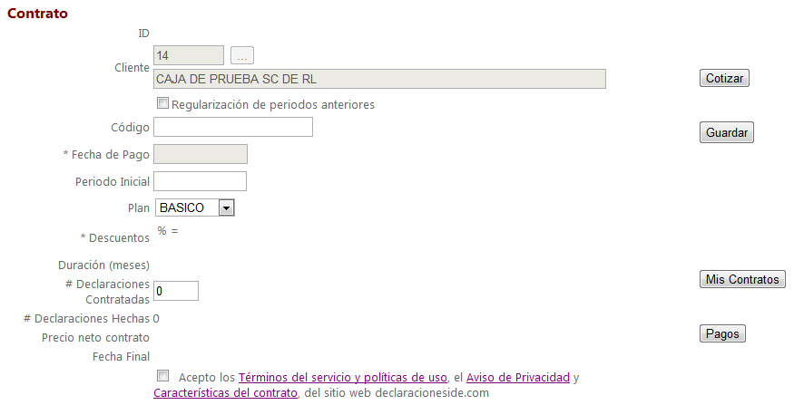
Mi cuenta->Mis contratos

Slide 16
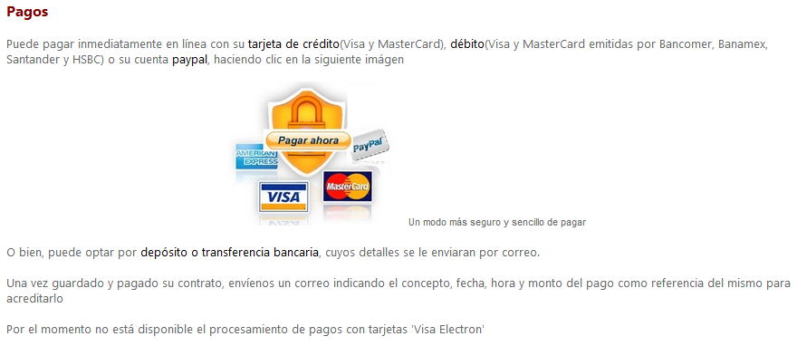
Pagos

Slide 17
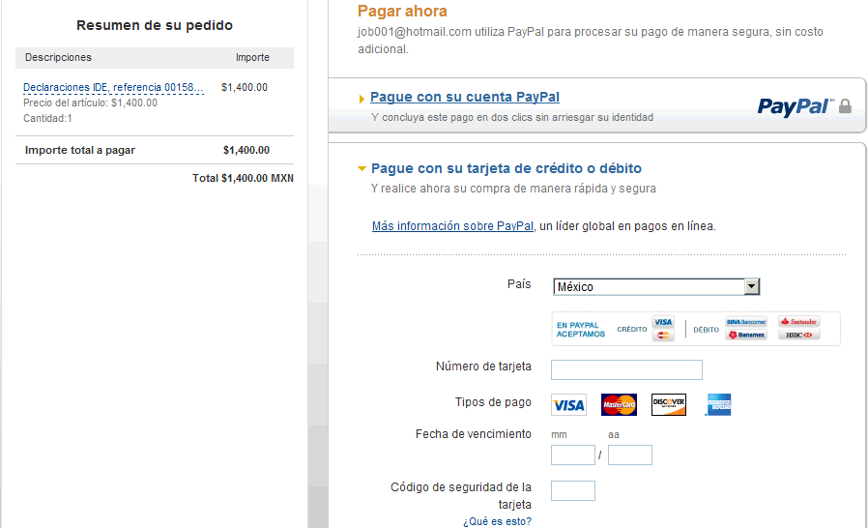
Pago en línea con tarjeta crédito, débito, paypal

Slide 18
Video Demostrativo
Ve el siguiente video que muestra como se envían las declaraciones de IDE desde nuestra página, haciendo clic en el enlace
http://www.youtube.com/embed/sjLYnmTsVro
Una vez que lo veas, continua con información valiosa en esta presentación

Slide 19

Precios
Los precios actuales que manejamos son los siguientes:
Declaración en Ceros (por envío) $275 + IVA = $319
Plan Básico con datos (por envío) $475 + IVA = $551
Plan Premium (por mes incluye todas las complementarias) $850 + IVA = $986
Cuota de inscripción para procesar y configurar tu canal/socket de conexión segura (pago inicial único) $1600 (IVA incluido)
Todos los detalles en www.declaracioneside.com/planes.aspx

Slide 20
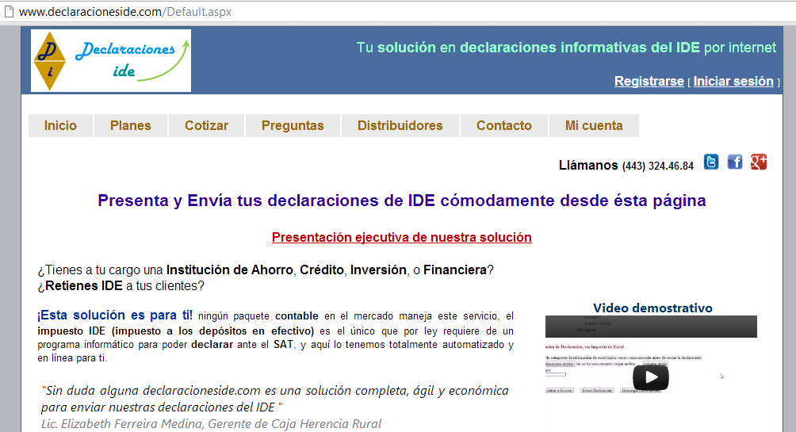
Página principal

Slide 21
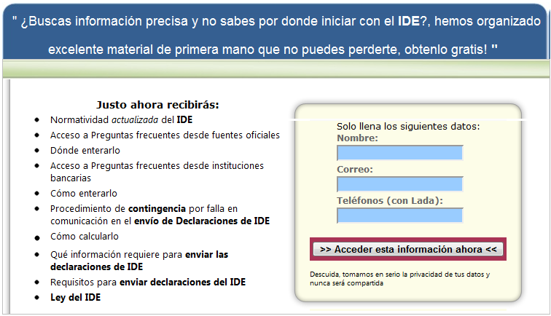
Sección gratuita de orientación al público

Slide 22

Promociones y descuentos

Slide 23
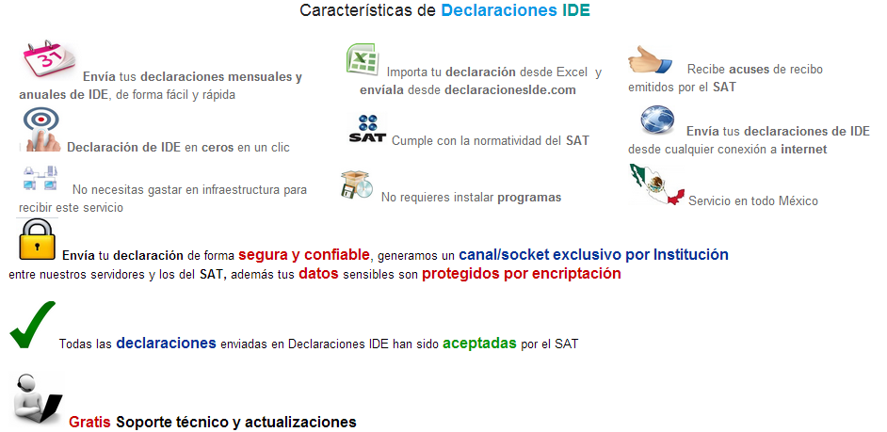
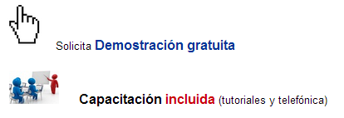

Slide 24
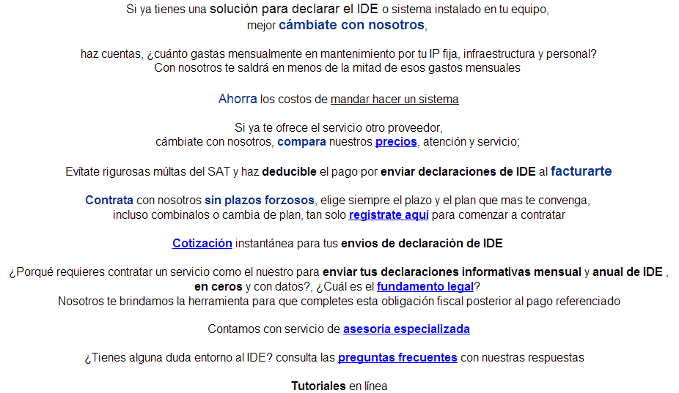

Razones para contratarnos

Slide 25
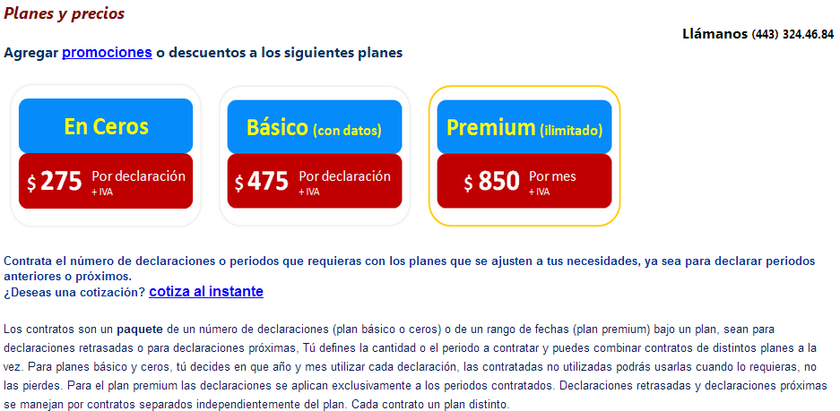
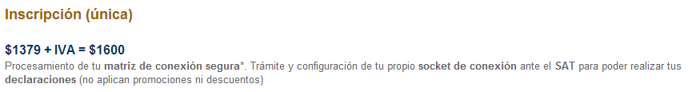

Slide 26
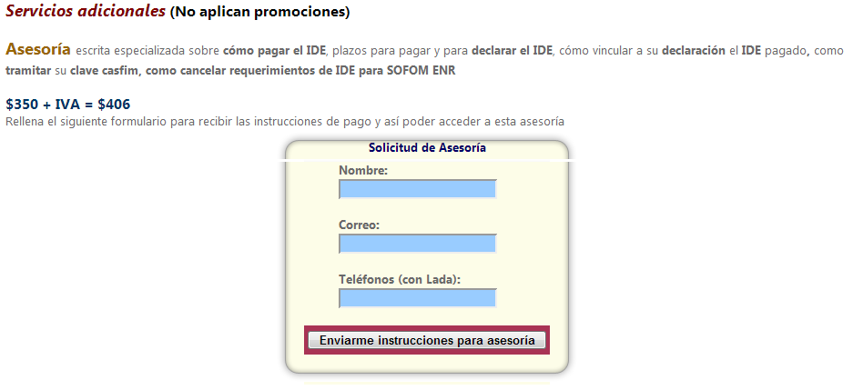
Asesoría

Slide 27
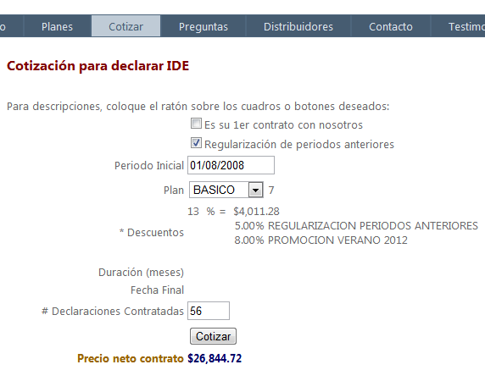

Slide 28
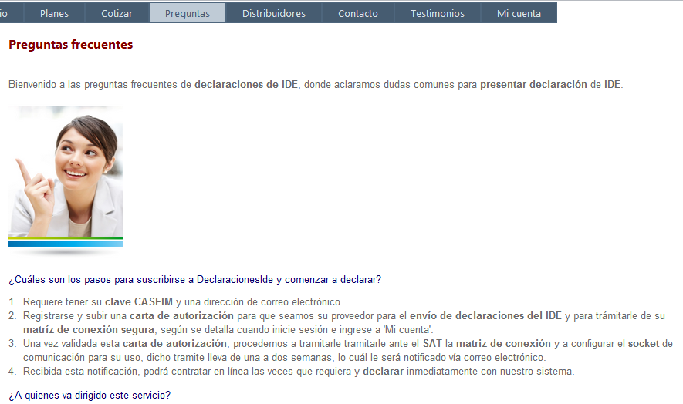

Slide 29
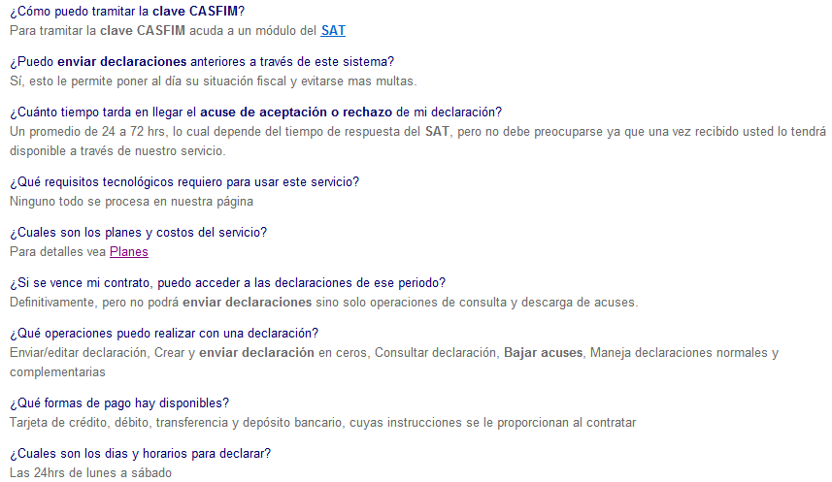
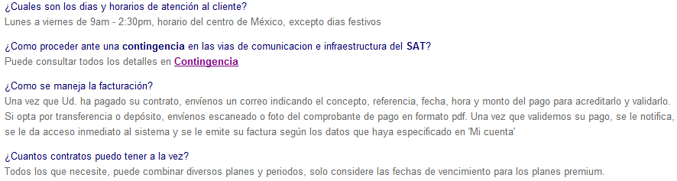

Slide 30
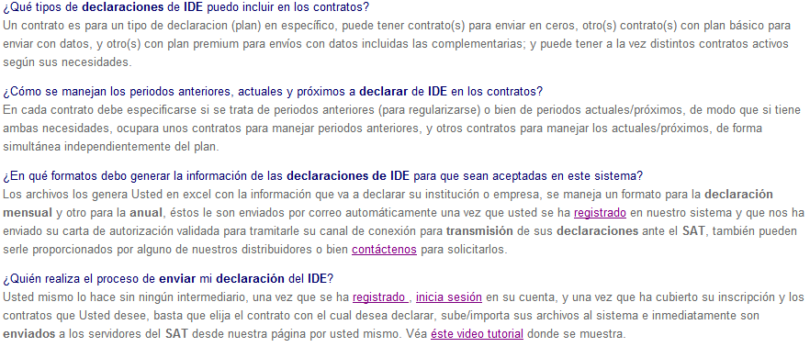

Slide 31
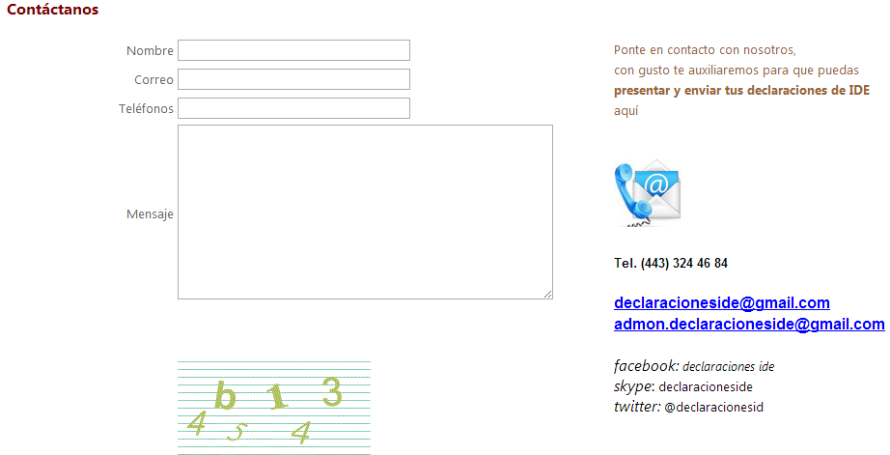
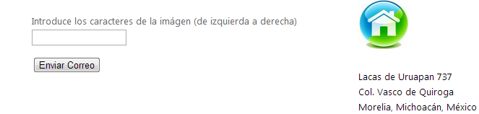
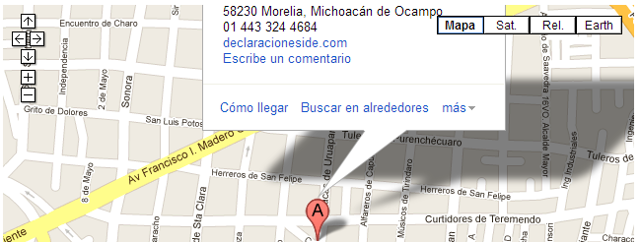

Slide 32
¡¡ Gracias por tu atención !!
Regístrate ahora mismo

